Slide 1
শুভেচ্ছা ও অভিনন্দন সকলকে
নবম-দশম শ্রেণীর
আই.সি.টি.-তৃতীয় অধ্যায়
আমার শিক্ষায় ইন্টারনেট
-----------------------------------------------------------------
প্রস্তুতকারক ও পরিবেশকঃ
মোঃ মোর্শেদ খান।
সহকারী শিক্ষক-আই.সি.টি
টাইগার মাধ্যমিক বিদ্যালয়,কৃষ্ণকাঠী,ঝালকাঠী।

Slide 2
ইন্টারনেটঃ ইন্টারনেট শুরু হয়েছিল আরপানেট থেকে যা একটা গোয়েন্দা সংস্থা ব্যবহার করত। ১৯৬৯ সালে সবার জন্য উন্মুক্ত করা হয় এ নেটওয়ার্কটি। আজকাল পড়াশুনা ইন্টারনেটের ওপর নির্ভরশীল হয়ে পড়েছে। গুগল সার্চ ইঞ্জিনে সার্চ দিলে সকল তথ্যই আমাদের সামনে আসে,যা একসময় মানুষের চিন্তার বাইরে ছিল।
ডিজিটাল কনটেন্টঃ কোনো কনটেন্ট যদি ডিজিটাল উপাত্ত আকারে বিরাজ করে প্রকাশিত হয় কিংবা প্রেরিত-গহীত হয় তাহলে সেটিই ডিজিটাল কনটেন্ট। একে চারটি ভাগে ভাগ করা যায়-
টেক্সড বা লিখিত কনটেন্ট
ছবি
শব্দ বা অডিও এবং
ভিডিও ও এনিমেশন

Slide 3
ই-বুকঃ ইলেকট্রনিক বুক হলো মুদ্রিত বইয়ের ইলেকট্রনিক রুপ। এগুলো রিড করতে রিডার প্রয়োজন। অ্যামাজন ডটকম এবং কিন্ডল বেশ জনপ্রিয়।
এর মাধ্যমে তাৎক্ষণিকভাবে তথ্য পাওয়া যায়। লাইব্রেরী বা কক্ষের প্রয়োজন নেই। সহজে সংরক্ষন করা যায়। স্থানান্তরযোগ্য,অনুসন্ধান সহজতর,শিপিং বা প্যাকিং খরচ নেই।সহজে বিক্রয় ও ‍বিতরনযোগ্য এবং মুদ্রনযোগ্য।
ই-বুক নিমোক্ত পাঁচটি ভাগে ভাগ করা যায়ঃ-
মুদ্রিত বইয়ের হুবহু প্রতিলিপি
শুধু অনলাইনে পড়া যায়
মুদ্রিত কিন্তু কিছুটা বাড়তি সুবিধাসহ ই-বুক।
চৌকস ই-বুক।
ই-বুকের অ্যাপস।

Slide 4
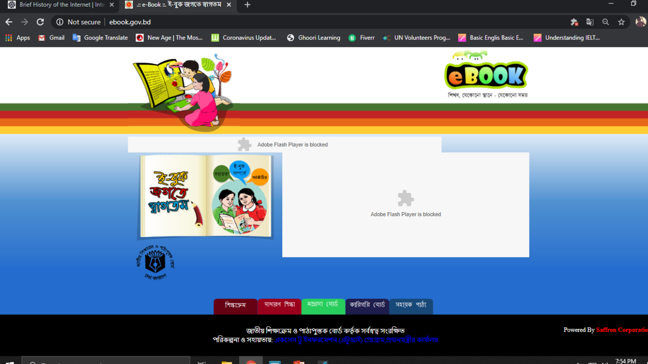
আমরা সহজেই ই-বুকের সাইটে গিয়া আমাদের প্রয়োজন মতো বইটি ডাউনলোড করে রিডারের মাধ্যমে পড়তে পারি। e-book.gov.bd সাইটে পাই-

Slide 5
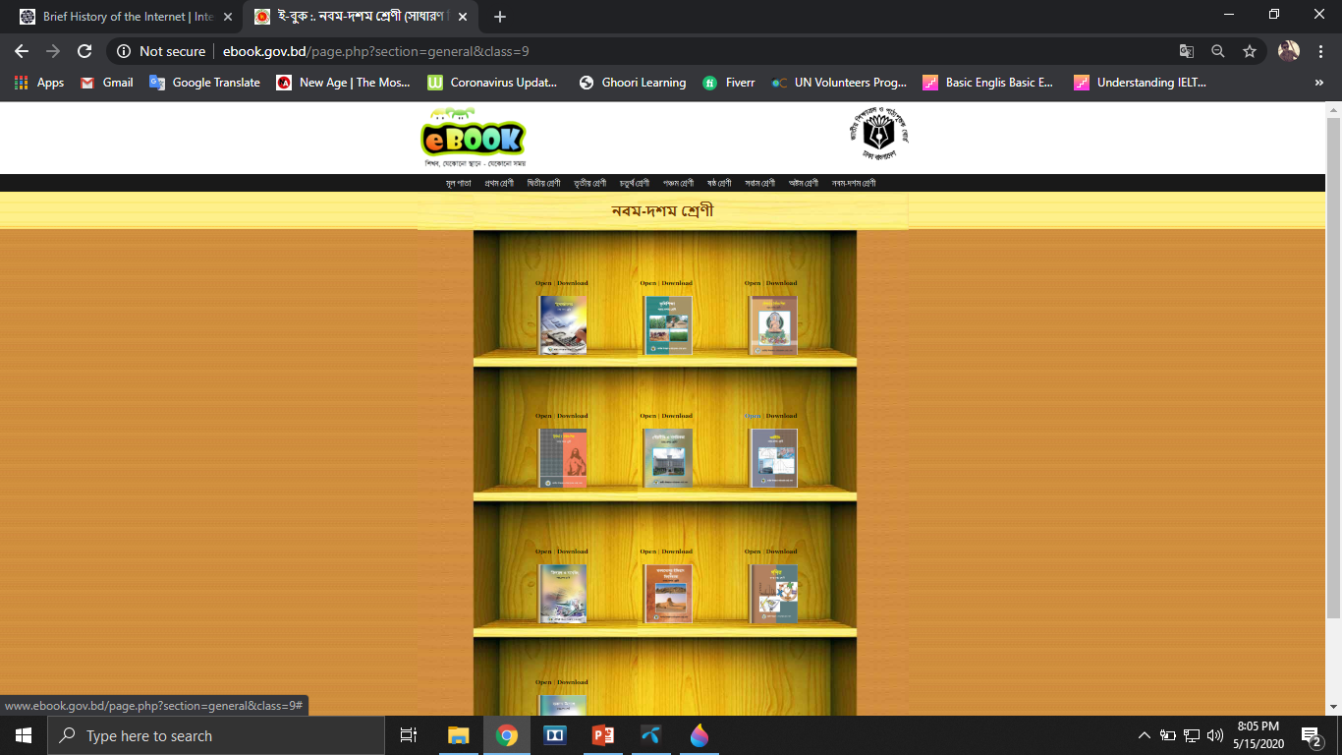
পরবর্তীতে আমরা এর নিচের দিকের ট্যাবগুলোতে ক্লিক করে আমাদের প্রয়োজন অনুযায়ী বইগুলো ব্যবহার করি

Slide 6
আই.সি.টি তে দক্ষতা উন্নয়নে নিজেকে অফিস সফটওয়্যার,ইন্টারনেট ব্যবহার,ই-মেইল,সামাজিক যোগাযোগ সব ক্ষেত্রেই দক্ষ হতে হবে।কম্পিউটারে যে কত শত কাজ আছে তা কল্পনাতীত।এর ক্ষেত্রগুলো কম্পিউটার সায়েন্স,কম্পিউটার ইঞ্জিনিয়ারিং অফিস অটোমেশন সিস্টেম ডিজাইন,আর্টিফিশিয়াল ইন্টিলিজেন্স,রোবোটিক ইঞ্জিনিয়ারিং,মোবাইল কমিউনিকেশন,ডেটা কমিউনিকেশন এমন হাজার ক্যারিয়ার।
এছাড়া রয়েছে ফ্রিল্যান্সিং বা মুক্ত পেশার ব্যবস্থা।দেশে বা বাইরের কাজ ঘরে বসেই করে অর্থ উপার্জনের সুবর্ন সুযোগ।
ধন্যবাদ সকলকে

